Slide 1




TRƯỜNG TIỂU HỌC ĐOÀN LẬP
CHÀO MỪNG QUÝ THẦY CÔ VỀ DỰ GIỜ LỚP 5C TIẾT: LUYỆN TỪ VÀ CÂU

Slide 3
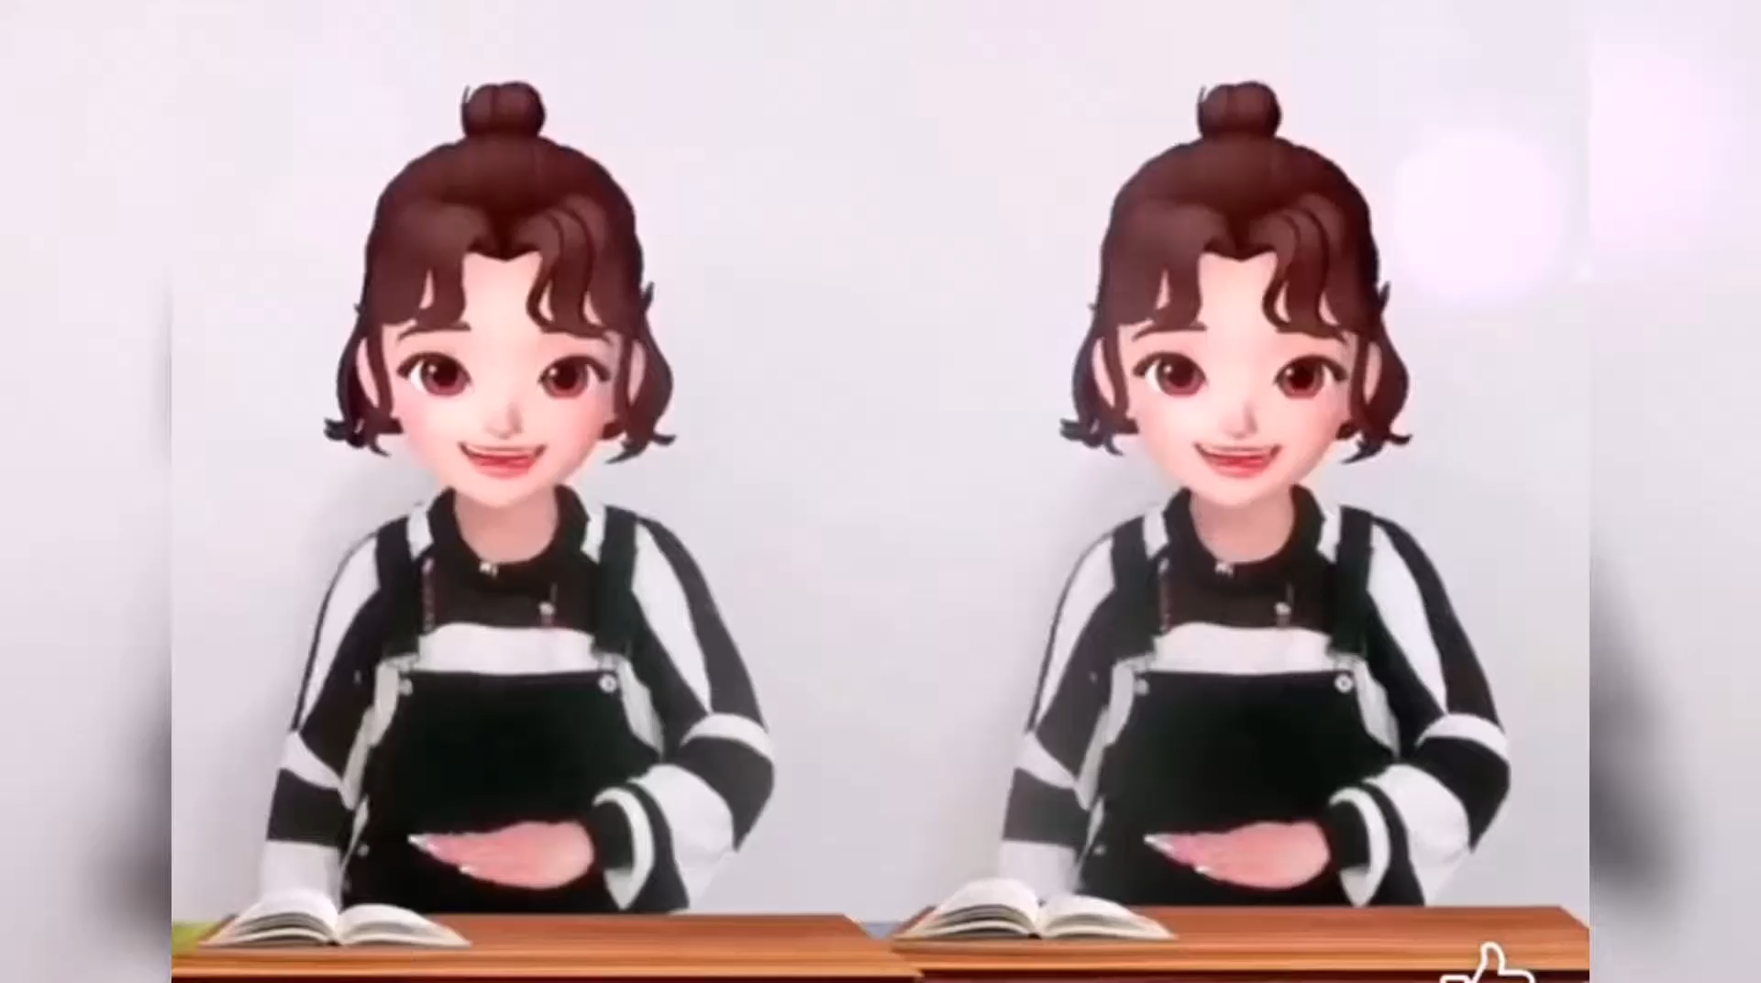

Slide 5


Ngôi sao may mắn
4
2
3
1
5

Slide 6

Em đã được học những từ loại nào?

Slide 7
Thế nào là danh từ? Lấy ví dụ về danh từ.

Slide 8

Chúc mừng bạn đã may mắn
nhận được 1 phần quà

Slide 9
Em hiểu động từ là gì? Tính từ là gì?

Slide 10
Xác định danh từ, động từ, tính từ trong câu sau:
Lan Anh hát rất hay.

Slide 11
Bài 1: Các từ in đậm dưới đây được dùng làm gì?
a/ Hùng nói: “Theo tớ, quý nhất là lúa gạo. Các cậu có thấy ai không ăn mà sống được không?”
Quý và Nam cho là có lí.
tớ, cậu: dùng để xưng hô
tớ
thay thế
Hùng
(danh từ)
cậu
thay thế
Quý và Nam
(cụm danh từ)
b/Chích bông sà xuống vườn cải. Nó tìm bắt sâu bọ.
nó
thay thế
chích bông
(danh từ)

Slide 12
Bài 2: Cách dùng những từ in đậm dưới đây có gì giống cách dùng các từ nêu ở bài tập 1?
a/ Tôi rất thích thơ. Em gái tôi cũng vậy.
vậy
thay thế
rất thích thơ
(cụm động từ)
b/ Lúa gạo hay vàng đều rất quý. Thời gian cũng thế. Nhưng quý nhất là người lao động.
thế
thay thế
rất quý
(cụm tính từ)

Slide 13
tớ, cậu: dùng để xưng hô
tớ
thay thế
Hùng
(danh từ)
cậu
thay thế
Quý và Nam
(cụm danh từ)
nó
thay thế
chích bông
(danh từ)
vậy
thay thế
rất thích thơ
(cụm động từ)
thế
thay thế
rất quý
(cụm tính từ)

Slide 14
Ghi nhớ:
Đại từ là từ dùng để xưng hô hay để thay thế danh từ, động từ, tính từ (hoặc cụm danh từ, cụm động từ, cụm tính từ) trong câu cho khỏi lặp lại các từ ngữ ấy.

Slide 15
Bài 1. Các từ ngữ in đậm trong đoạn thơ sau được dùng để chỉ ai? Những từ ngữ đó được viết hoa nhằm biểu lộ điều gì?
Mình về với Bác đường xuôi
Thưa giùm Việt Bắc không nguôi nhớ Người
Nhớ Ông Cụ mắt sáng ngời
Áo nâu túi vải, đẹp tươi lạ thường!
Nhớ Người những sáng tinh sương
Ung dung yên ngựa trên đường suối reo
Nhớ chân Người bước lên đèo
Người đi, rừng núi trông theo bóng Người.
Tố Hữu

Slide 16
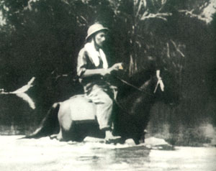
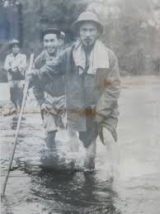
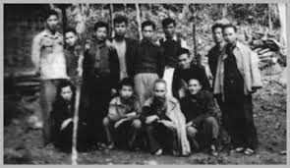
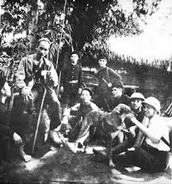
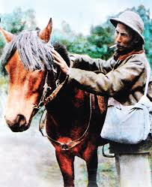
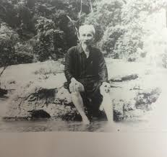
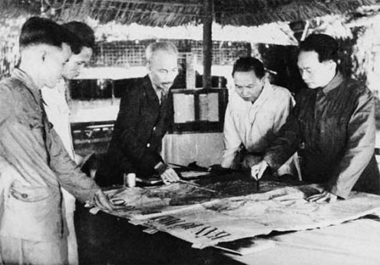

Slide 17
Bài 2. Tìm những đại từ được dùng trong bài ca dao sau:
- Cái cò, cái vạc, cái nông,
Sao mày giẫm lúa nhà ông, hỡi cò?
- Không không, tôi đứng trên bờ,
Mẹ con cái diệc đổ ngờ cho tôi.
Chẳng tin, ông đến mà coi,
Mẹ con nhà nó còn ngồi đây kia.

Slide 18
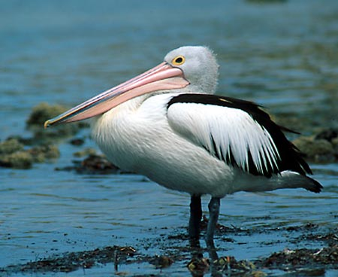
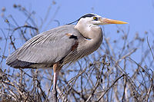
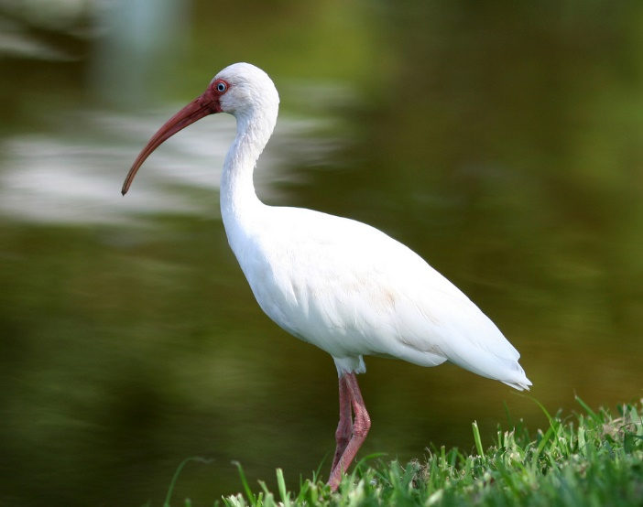
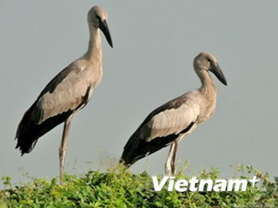
Bồ nông
Vạc
Cò
Diệc

Slide 19
Bài 2. Tìm những đại từ được dùng trong bài ca dao sau:
- Cái cò, cái vạc, cái nông,
Sao mày giẫm lúa nhà ông, hỡi cò?
- Không không, tôi đứng trên bờ,
Mẹ con cái diệc đổ ngờ cho tôi.
Chẳng tin, ông đến mà coi,
Mẹ con nhà nó còn ngồi đây kia.

Slide 20
Bài 2. Tìm những đại từ được dùng trong bài ca dao sau:
- Cái cò, cái vạc, cái nông,
Sao mày giẫm lúa nhà ông, hỡi cò?
- Không không, tôi đứng trên bờ,
Mẹ con cái diệc đổ ngờ cho tôi.
Chẳng tin, ông đến mà coi,
Mẹ con nhà nó còn ngồi đây kia.

Slide 21
Bài tập 3. Dùng đại từ ở những chỗ thích hợp để thay thế cho danh từ bị lặp lại nhiều lần trong mẩu chuyện sau:
Con chuột tham lam
Chuột ta gặm vách nhà. Một cái khe hở hiện ra. Chuột chui qua khe và tìm được rất nhiều thức ăn. Là một con chuột tham lam nên chuột ăn nhiều quá, nhiều đến mức bụng chuột phình to ra. Đến sáng, chuột tìm đường trở về ổ, nhưng bụng to quá, chuột không sao lách qua khe hở được.
Theo Lép-tôn-xtôi

Slide 22
Bài tập 3. Dùng đại từ ở những chỗ thích hợp để thay thế cho danh từ bị lặp lại nhiều lần trong mẩu chuyện sau:
Con chuột tham lam
Chuột ta gặm vách nhà. Một cái khe hở hiện ra. Chuột chui qua khe và tìm được rất nhiều thức ăn. Là một con chuột tham lam nên chuột ăn nhiều quá, nhiều đến mức bụng chuột phình to ra. Đến sáng, chuột tìm đường trở về ổ, nhưng bụng to quá, chuột không sao lách qua khe hở được.
Theo Lép-tôn-xtôi
1
2
3
4
5
6
7

Slide 23
Con chuột tham lam
Chuột ta gặm vách nhà. Một cái khe hở hiện ra. Chuột chui qua khe và tìm được rất nhiều thức ăn. Là một con chuột tham lam nên nó ăn nhiều quá, nhiều đến mức bụng nó phình to ra. Đến sáng, chuột tìm đường trở về ổ, nhưng bụng to quá, nó không sao lách qua khe hở được.
Theo Lép- tôn-xtôi
1
2
3
4
5
6
7

Slide 24
Con chuột tham lam
Chuột ta gặm vách nhà. Một cái khe hở hiện ra. Chuột chui qua khe và tìm được rất nhiều thức ăn. Là một con chuột tham lam nên chuột ăn nhiều quá, nhiều đến mức bụng chuột phình to ra. Đến sáng, chuột tìm đường trở về ổ, nhưng bụng to quá, chuột không sao lách qua khe hở được.
Con chuột tham lam
Chuột ta gặm vách nhà. Một cái khe hở hiện ra. Chuột chui qua khe và tìm được rất nhiều thức ăn. Là một con chuột tham lam nên nó ăn nhiều quá, nhiều đến mức bụng nó phình to ra. Đến sáng, chuột tìm đường trở về ổ, nhưng bụng to quá, nó không sao lách qua khe hở được.

Slide 25
Xưng hô
Danh từ (cụm danh từ)
Đại từ
Động từ (cụm động từ)
Thay thế
Tính từ (cụm tính từ)

Slide 26


